Slide 1





Medical Delivery
Kasper Ruys
Carl VanCluysen
Maxim Wauters
Vladimir Kuharuk

Slide 2
Het project
Het maken van een SmartBox dat de volgende dingen opmeet:
Temperatuur
Licht
Vochtigheid
Schokken
Oriëntatie
GPS-Locatie
Deze data realtime beschikbaar maken op een mobiele applicatie
Communicatie tussen dokters en leveranciers

Slide 3

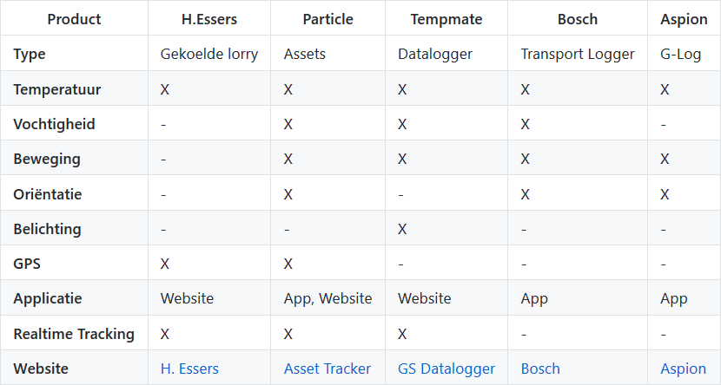



Marktonderzoek

Slide 4
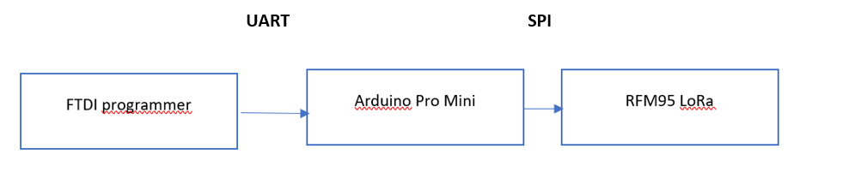
Hardware blokken
Uiteraard kan de Arduino Pro Mini vervangen worden door Atmega328p
Op deze atmega kunnen dan de juist gekozen sensoren worden aangesloten

Slide 5
Functionaliteit Hardware
Neem meting
Check of meting valide
Bundel metingen en stuur deze periodiek door

Slide 6
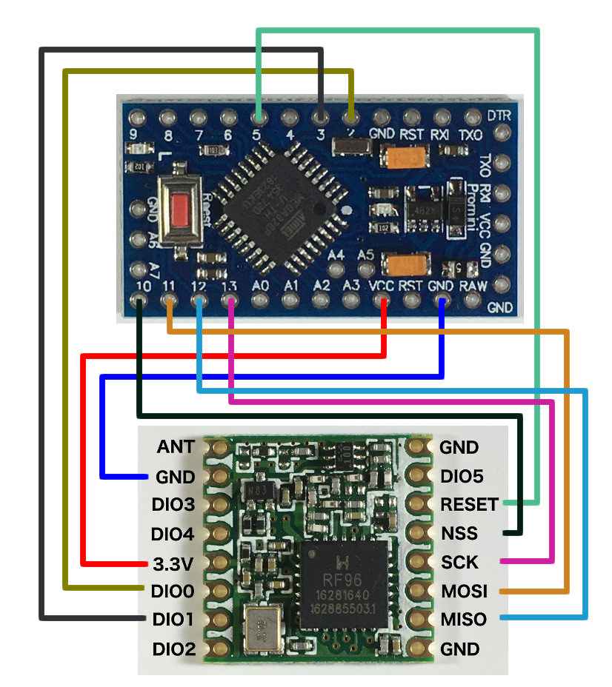
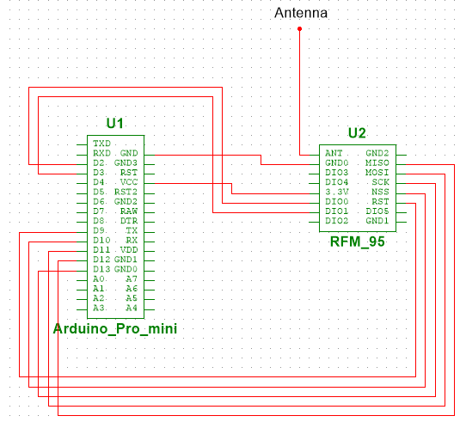
Elektrisch schema

Slide 7
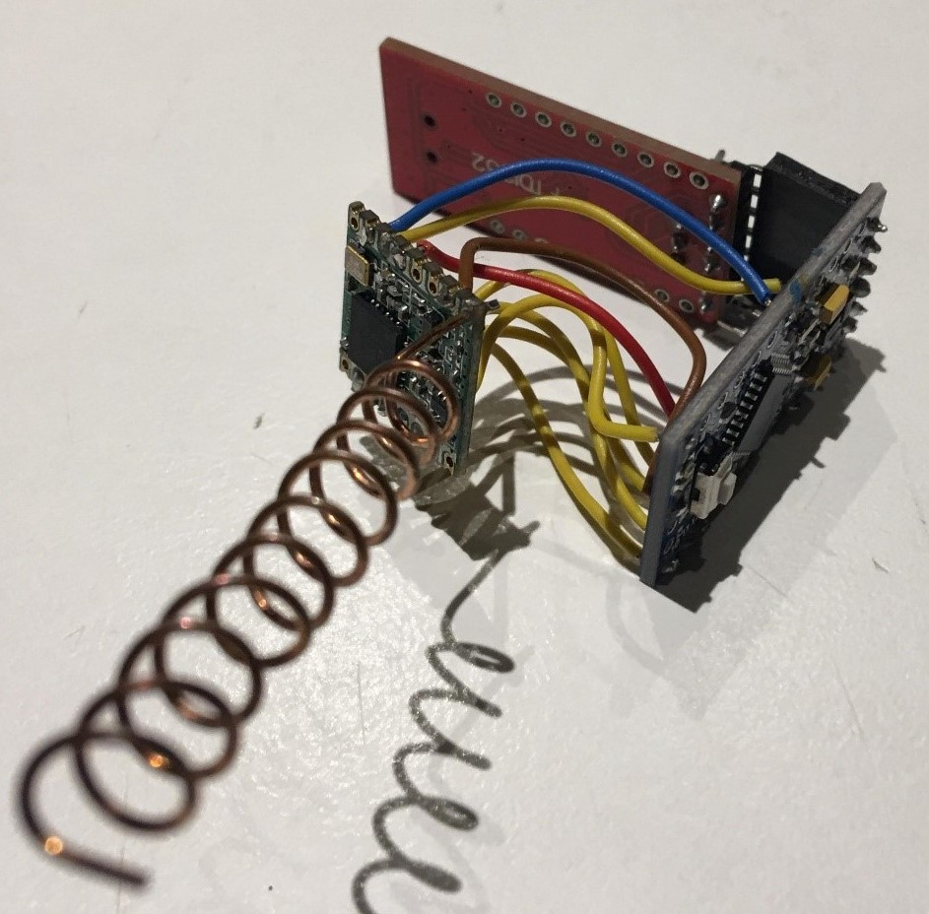
Testing

Slide 8
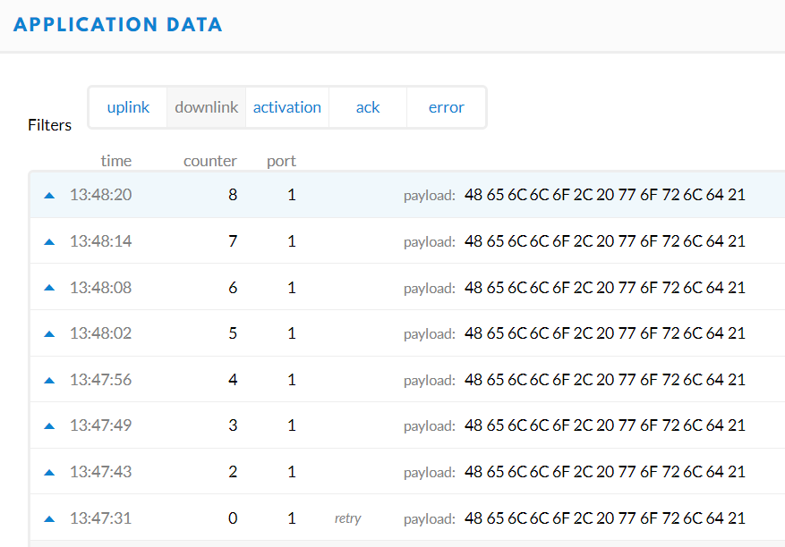
Testing

Slide 9
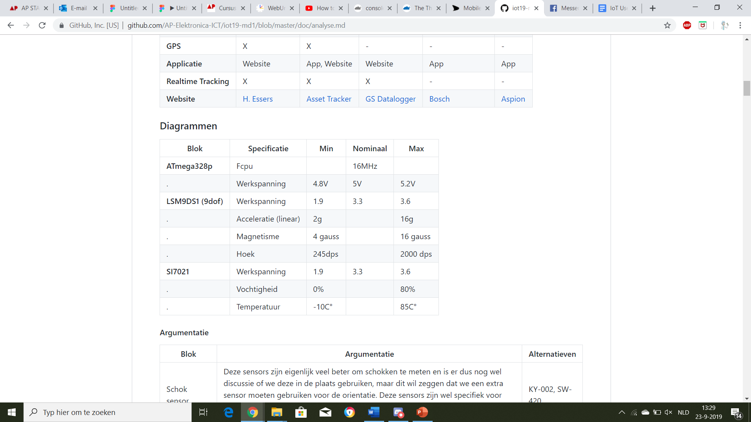
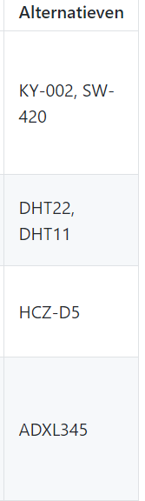
Gekozen sensoren

Slide 10
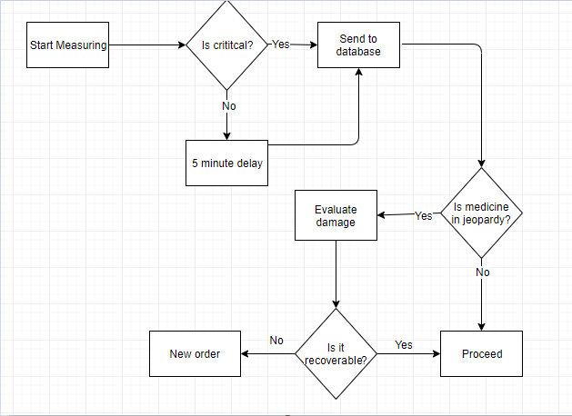
Diagrammen
State diagram en flowchart diagram

Slide 11
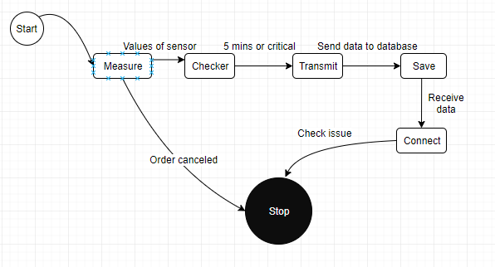
Diagrammen
State diagram en flowchart diagram

Slide 12
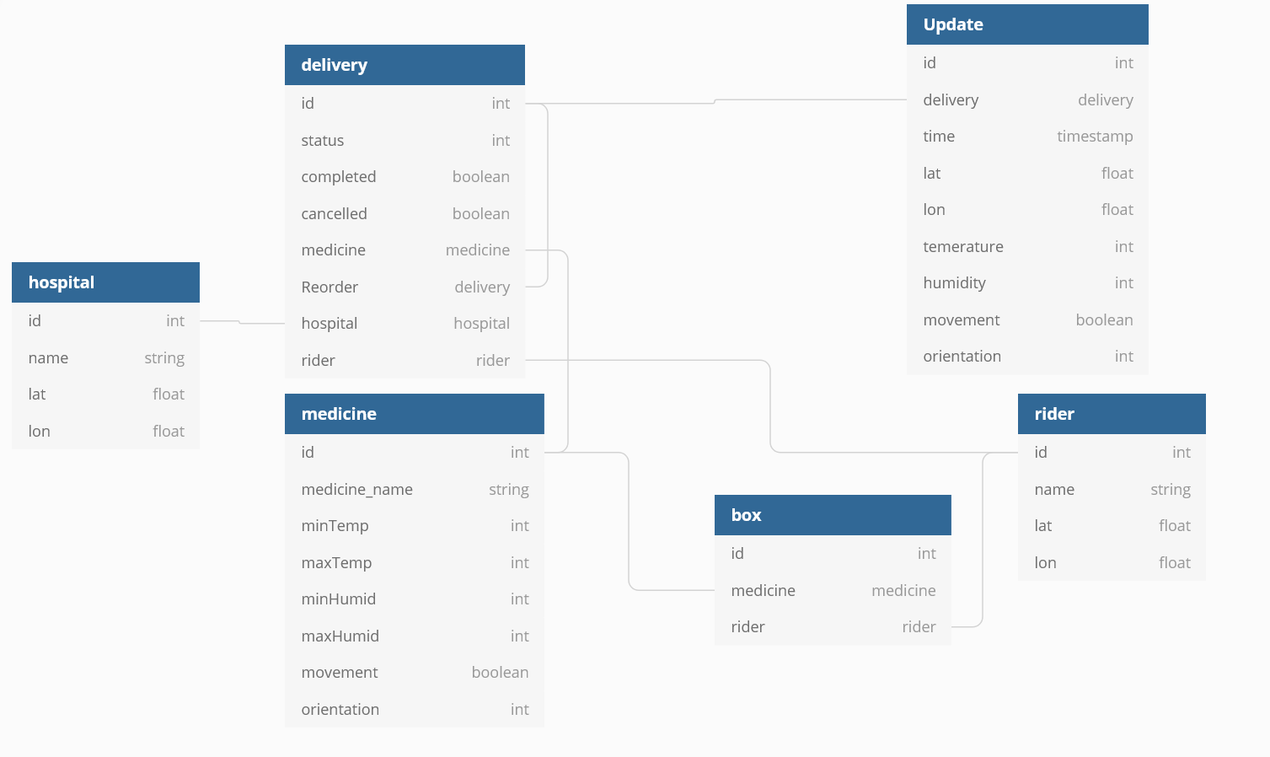
Architectuur
Database model

Slide 13
Release Plan
Onderzoek
Analyse
Verdediging

Slide 14
Sprint 1
Componenten kiezen prototype
Eerste prototype bouwen
Testen LoRaWAN transmissie
Instellen sensoren
Testen sensoren op correcte werking
Data versturen Things Network
Aanmaken database
Hosting op azure
API Documentatie
Design van PCB

Slide 15
Sprint 2
Ophalen data API -> App
Data versturen (Nieuwe en aanpassingen)
Data visualiseren App(Dokter)
Grafieken
Status
Locatie
Aanpassingen aan leveringen
Communicatie met backend (Things Network HTTP)
Nieuw technisch schema opstellen met gekozen sensoren
Verbinden prototype met sensoren en testen
Aanpassingen PCB
Mogelijk printen

Slide 16
Sprint 3
Data visualiseren App(Leverancier)
Communicatie tussen leverancier en dokter
Toevoegen nieuwe medicijnen en ziekenhuizen
Google Directions API implementeren
Fysiek design
Solderen PCB
Testen PCB

Slide 17
Sprint 4
Finaliseren
Testen
Verbeteren
Uitbreiden
Documentatie

Slide 18
Functionaliteit Software
Figma Demo

